Slide 1
不同文化的親職溝通與教養
段雅芳
清華大學語文中心講師

Slide 2

關於我
我是越南人。
越南胡志明市國家大學畢業
台灣元智大學碩士畢業
國立清華大學博士班

Slide 3

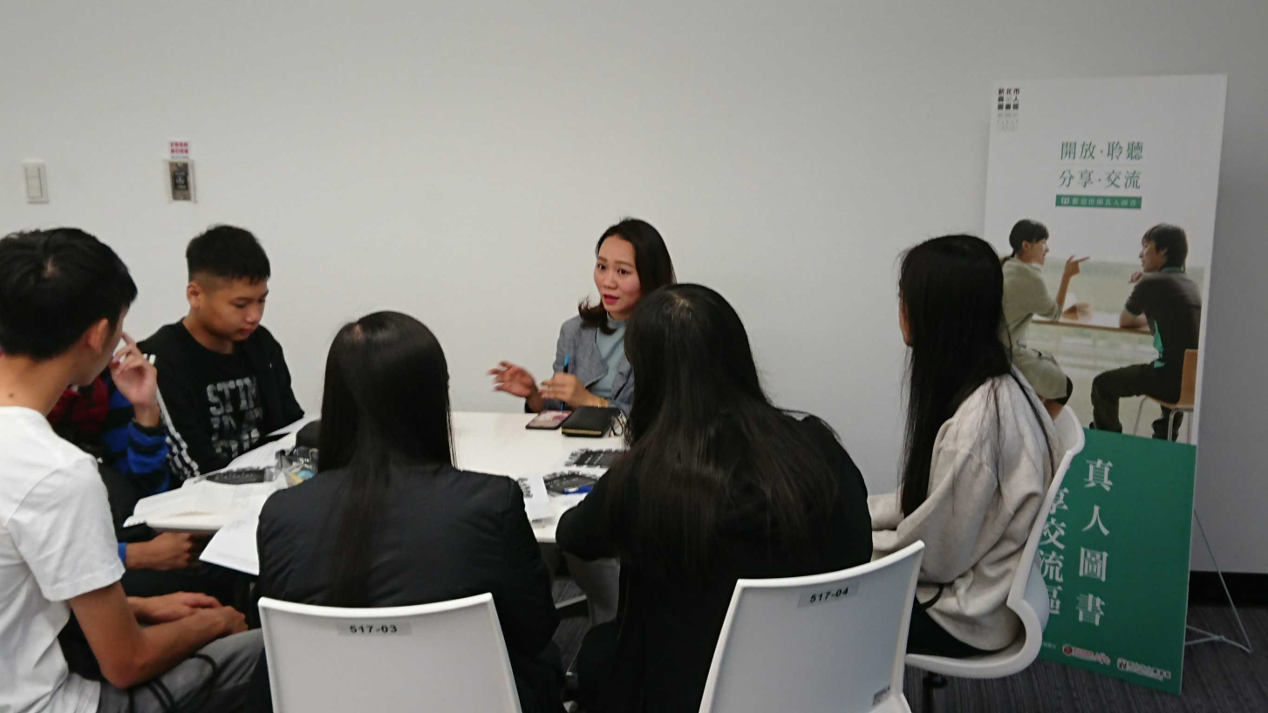
專長：
越南語、華語教學，推廣越南文化
工作單位：
清華、輔仁、金門大學講師
企業公司的越南語文化講師

Slide 4
目錄：
何謂文化？跨文化溝通
自我認同
不同文化的溝通：父母之間的溝通
親職溝通

Slide 5
何謂文化？跨文化溝通
1

Slide 6
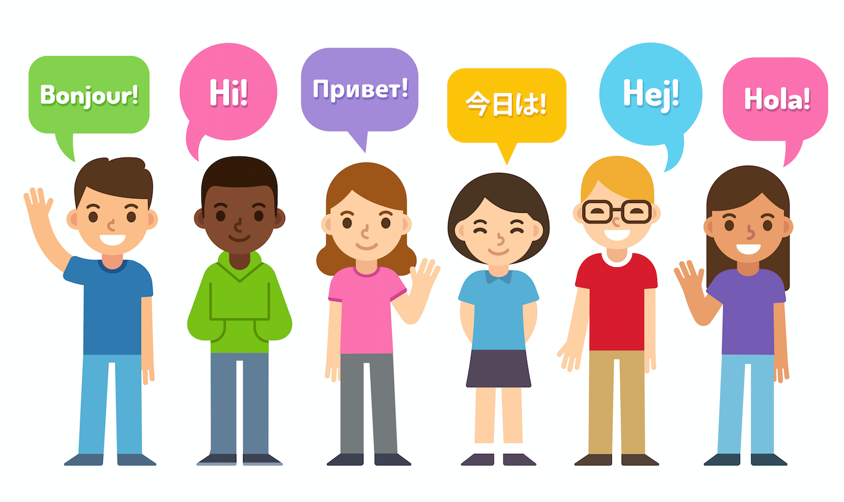
何謂文化？
語言

Slide 7

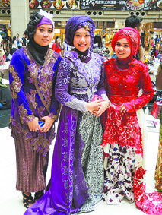
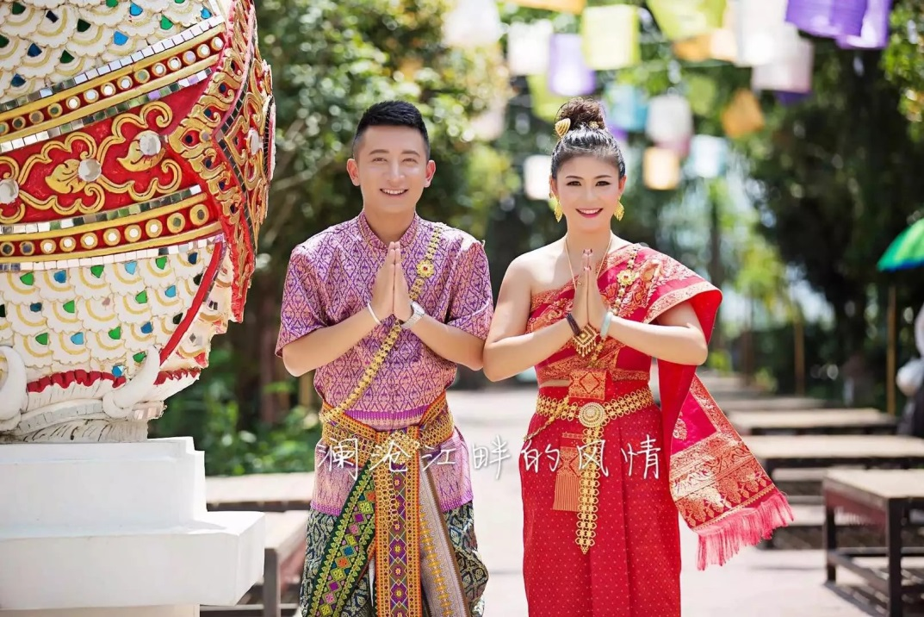
穿著

Slide 8
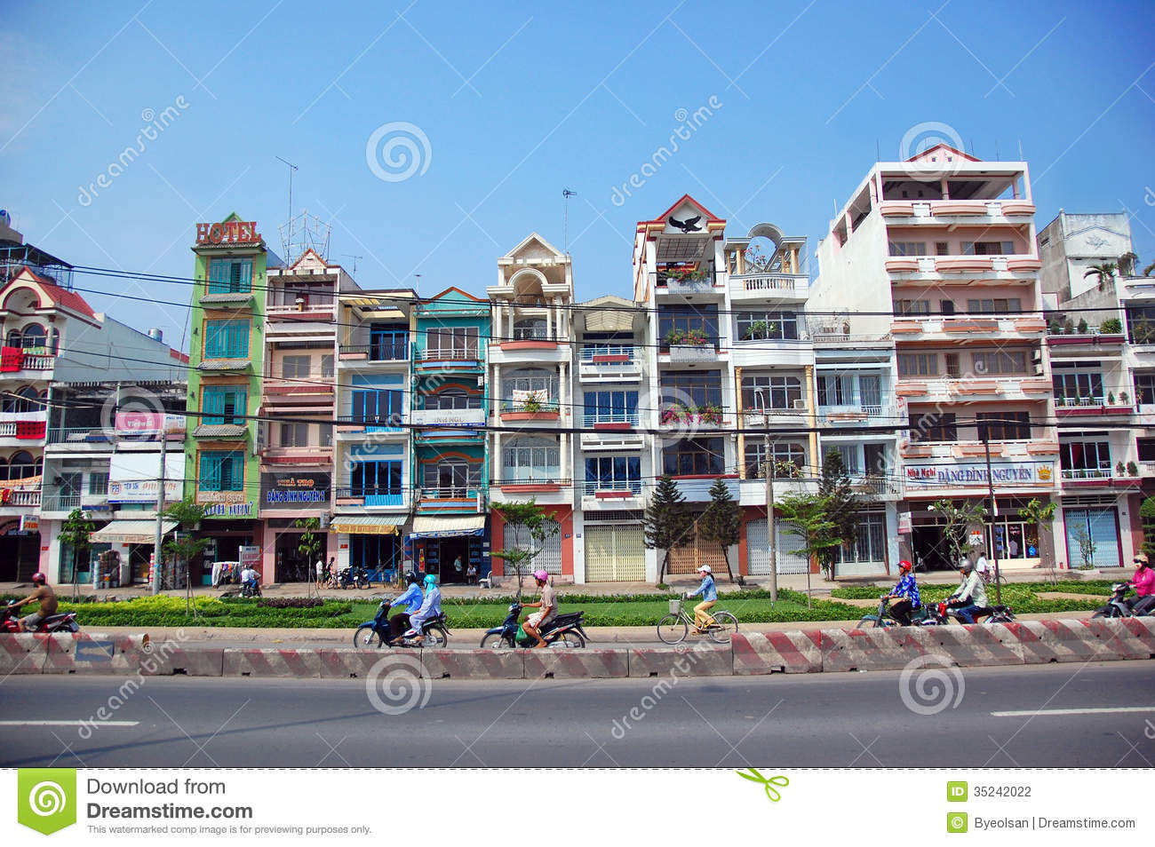

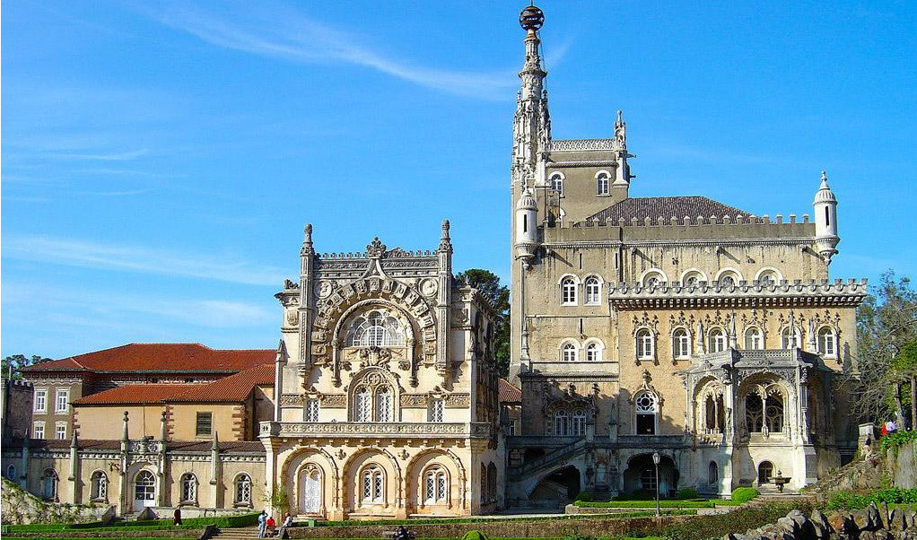

建築

Slide 9
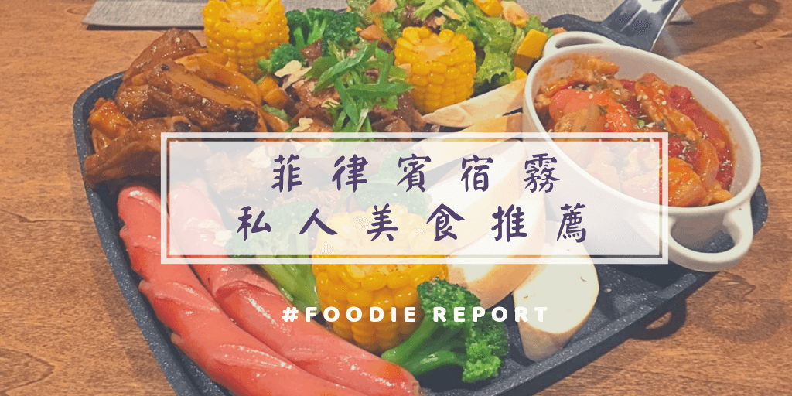
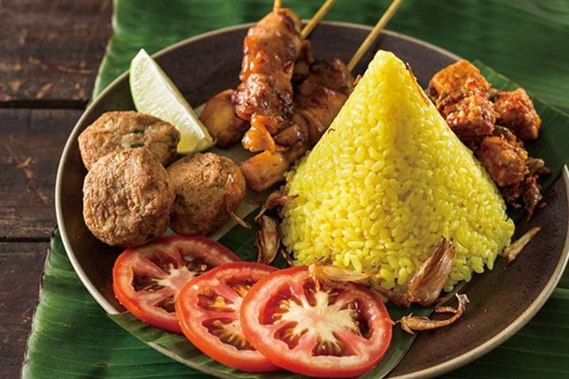
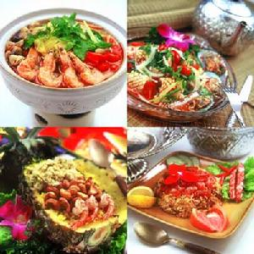
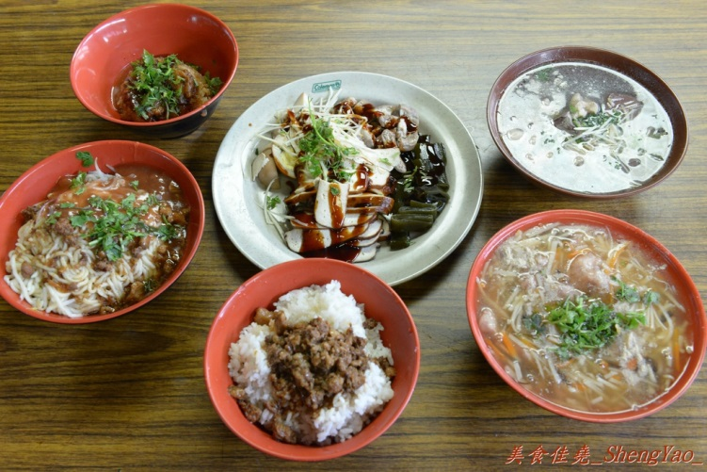
飲食

Slide 10
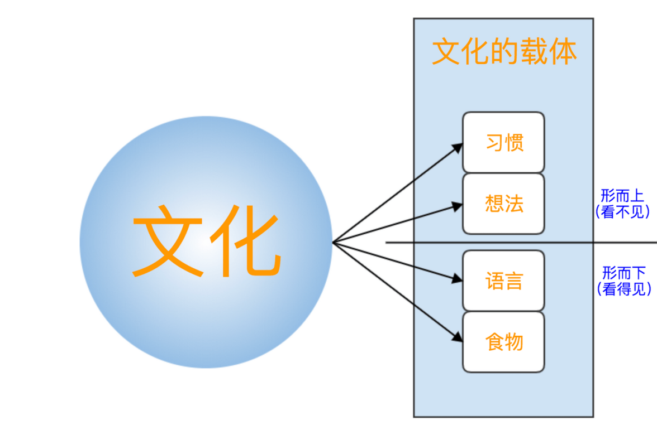
何謂文化？
1. 任何一群人（一個民族、一個社會、一個國家）所共同特有
2. 包括由社會創造出來、教導出來的價值、信仰、道德標準及理想
3. 形成、指導其行為的各種信仰、價值和表達符號等
4. 構成個人人格的一部分，也會影響他的行為方式

Slide 11
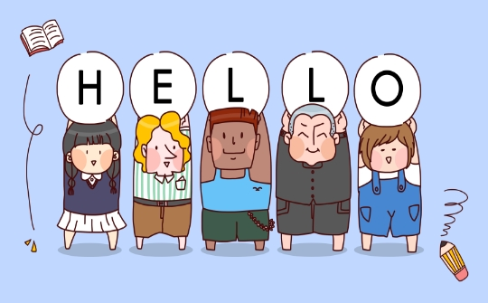
跨文化？
跨越了不同國家與民族界線的文化（不同民族、國家及群體之間的文化差異）
不同文化背景的人們之間的信息、知識和情感的互相傳遞、交流和理解過程

Slide 12
文化差異的客觀存在, 它將導致跨文化溝通出現障礙
克服文化差異的不利因素, 加強理解和合作
進行有效的跨文化的溝通
應採取適當的溝通途徑
語言文字
非語言
思維方式
風俗習慣
價值觀念
法律規範

Slide 13
如何培養跨文化溝通能力
在全球化浪潮下必有
文化知識
外語能力
全球化
觀念
溝通技巧
跨文化溝通能力
提高
敏感度
傾聽能力

Slide 14
自我認同
２

Slide 15
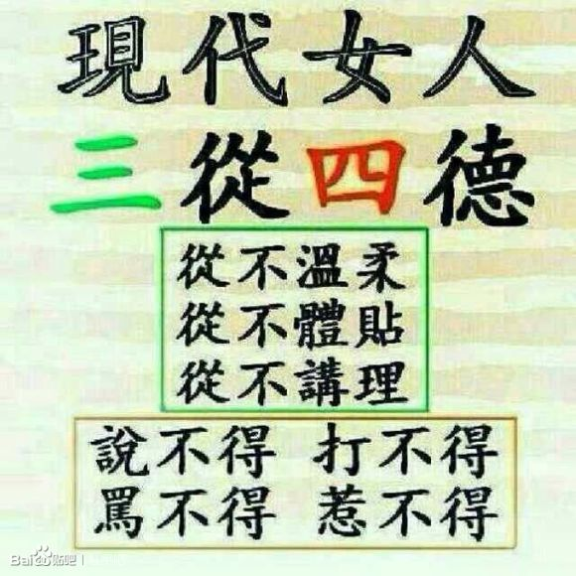
文化價值
價值是指人類共同的信念，更往往是道德教條的核心。
文化價值是較為一般性的行為指標，但對個人、團體均有約束作用，成為社會規範，以維繫社會秩序
文化價值對於個人成長和人際關係都起了指導性作用，它給予個人成長的目標和指標。
文化價值不等同傳統價值
儒家的三從四德
在家從父
出嫁從夫
夫死從子

Slide 16
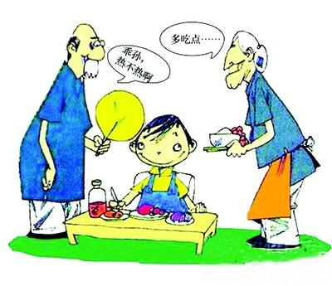
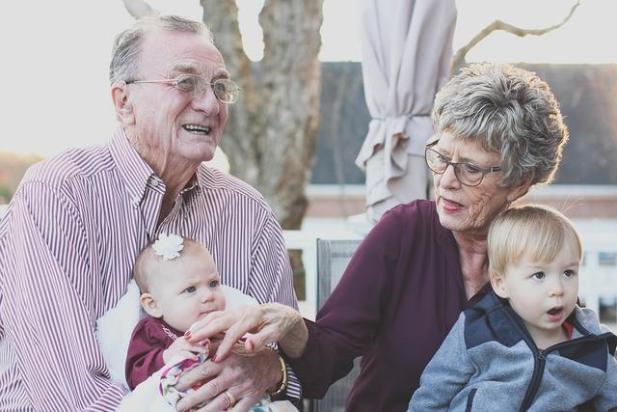
文化價值
文化價值並非完全一致，當中有「價值共存」，甚至「價值衝突」的情況，也就是說容許社會的多元性，令個人有選擇的空間

Slide 17
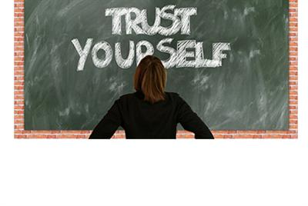
文化價值
找尋人生目標，找尋人生價值
思考自己所相信的文化價值是什麼？
追尋的目標能與文化價值一致？
我們的努力獲得社會認同？

Slide 18
個人文化身分認同
文化認同（英語：cultural idenity）是一個人對於自身屬於某個社會群體的認同感。
這種認同感的對象與國籍、民族、宗教、社會階層、定居地方或任何類型具有獨特文化的社會群體有關。
想一想你的自我文化認同是什麼？
段雅芳：越南人，台灣的新住民，天主教，越南語老師，在台灣定居

Slide 19
個人文化身分認同
為何要了解自我文化認同？
瞭解一個清楚的身份認同能夠指引著個體去創造自己想要的生活，進而與自己社經地位相似的人產生生活上的連結與互動
就跨文化溝通而言，個人的身份認同讓我們更容易區辨自己與他人在社會上所扮演的角色，同時提供了一套與他人溝通互動所應遵守的準則

Slide 20
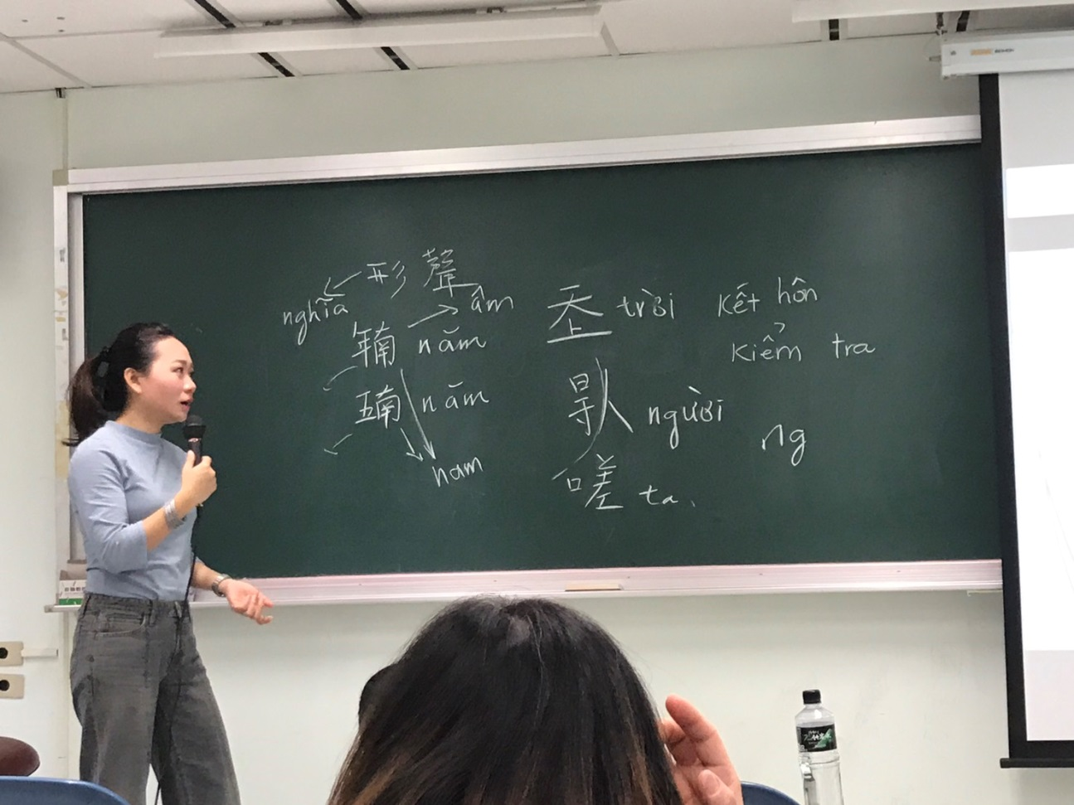
認識自己：我想要成為老師
教書讓我找回自己的自信
互相交流
互相學習

Slide 21
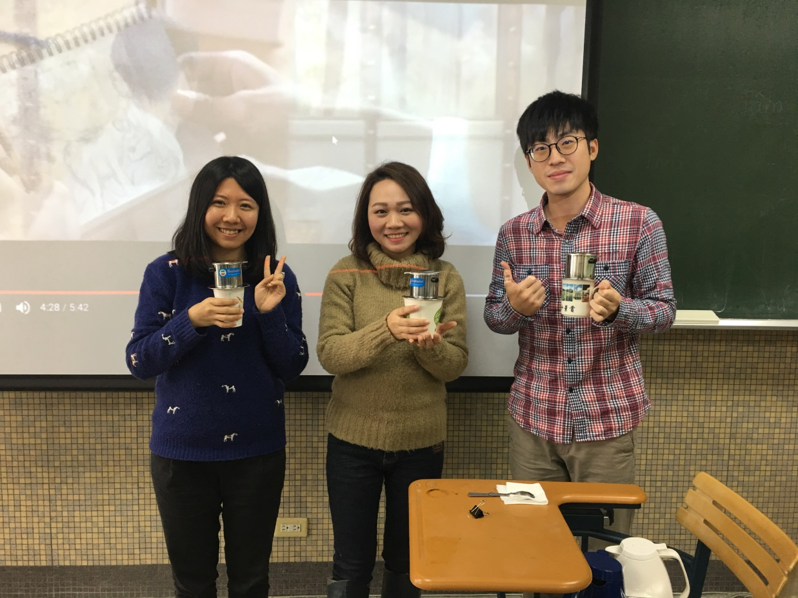
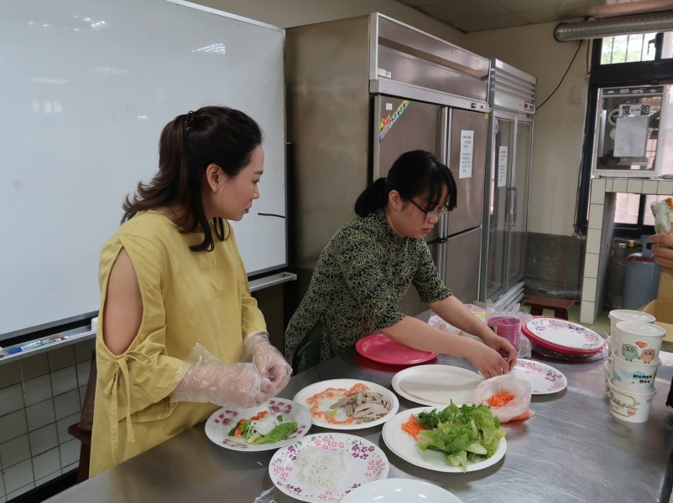
每天不斷努力完成每個任務
給台灣朋友分享越南文化

Slide 22
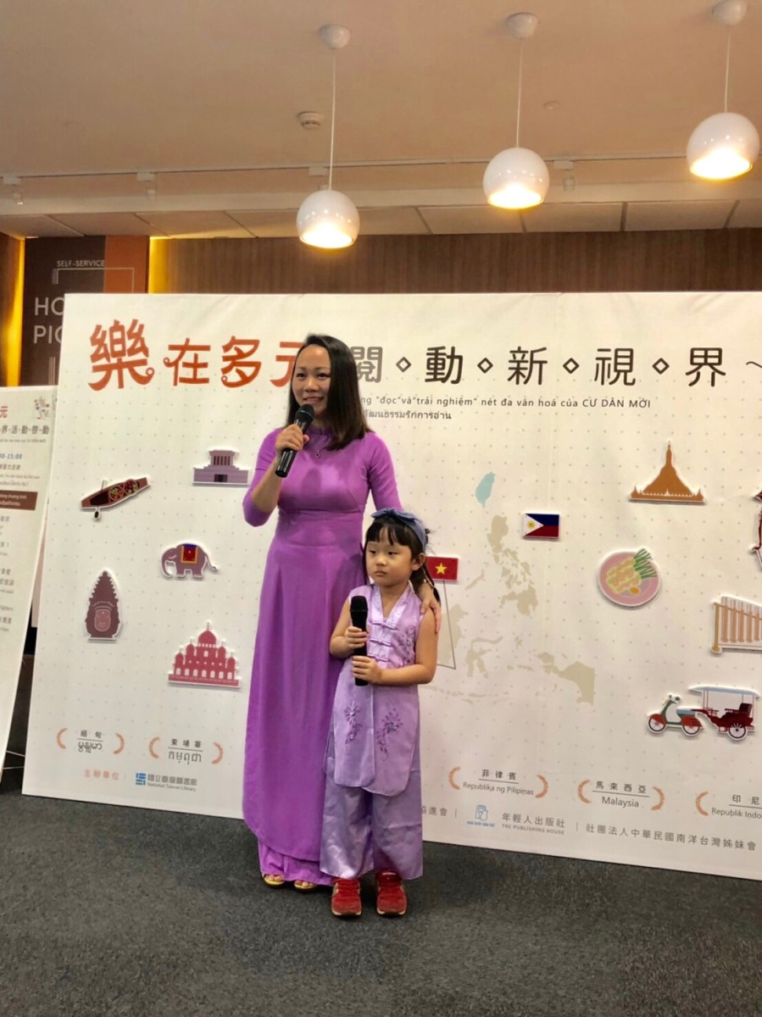
帶給小孩正面能量
建立多元文化的家庭
母語和文化是母親傳承給兒女最寶貴的財產。
媽媽的自我認同迷失了，等於多元文化家庭也沒有了。

Slide 23
不同文化的溝通：父母之間的溝通
３

Slide 24
文化只有差異，
沒有高低優劣之分！
多元指的是尊重差異，讓各種不同的聲音、看法與價值觀得以展現。文化意涵廣泛，包括具有不同的世界觀、操持不同的語言以及擁有不同的生活風格等代表著不同的文化。
（洪泉湖等著《台灣的多元文化》，台北：五南圖書出版股份有限公司，2005年，頁7。）

Slide 25
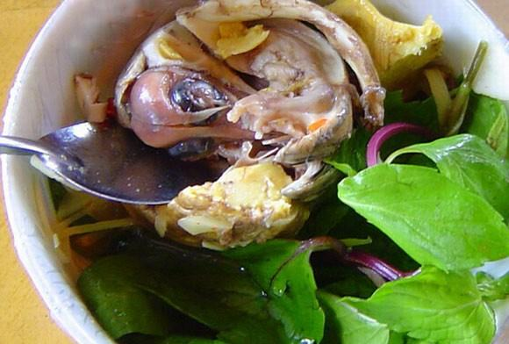
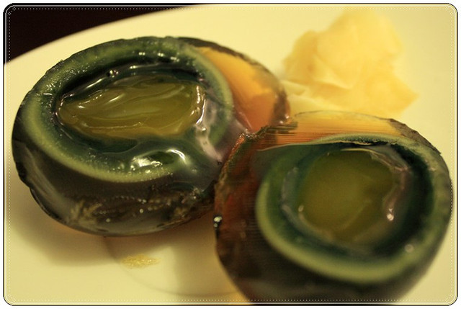
在多元文化家庭，要如何解決文化衝突？
肯認各差異文化的價值。
沒有我們、你們之分，因為我和你是一家人

Slide 26
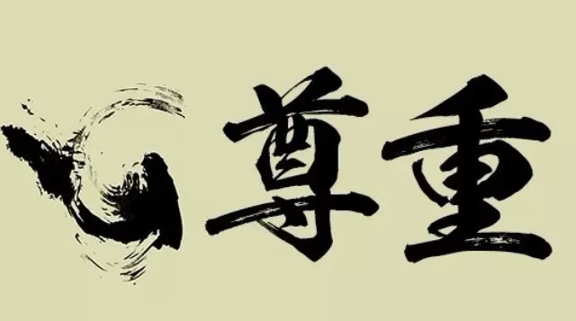
尊重族群的差異，肯認族群的權力。

Slide 27
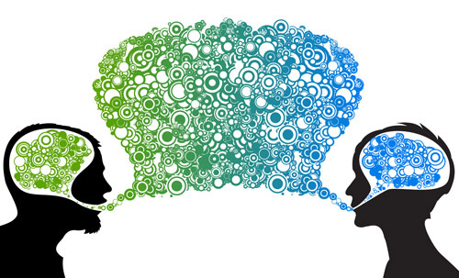
父母之間的溝通
溝通的目的：共同尋找出解決的方案，尋找到對子女最好的解決方案

Slide 28
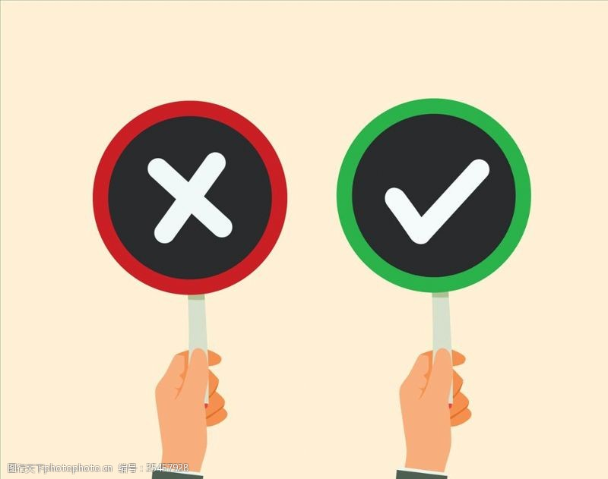

關注的焦點放在糾舉對方的錯誤
關閉了父母雙方的溝通之門

Slide 29
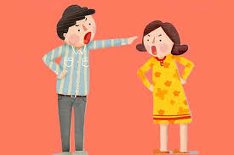
父母之間的溝通
父母之間必須成為解決問題的夥伴，而非製造問題的敵人
父母經常面對親職上的問題：孩子的功課、睡眠時間、3C產品的使用管理、食物的選擇等。

Slide 30

價值觀
尊重各人獨特性
尋找可行的解決方案以符合孩子的需要

Slide 31
親職溝通
４

Slide 32
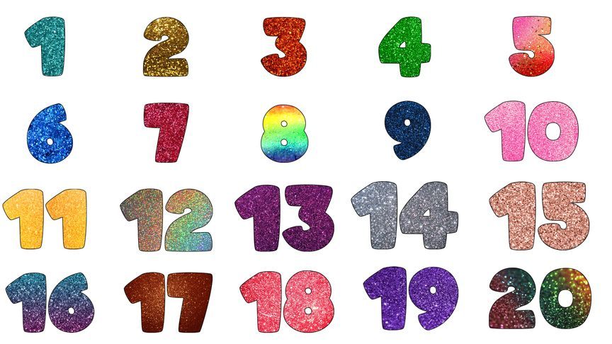

Slide 33
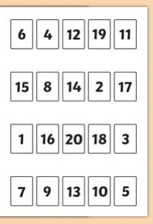
情緒來的時候，大腦怎麼變化？

Slide 34
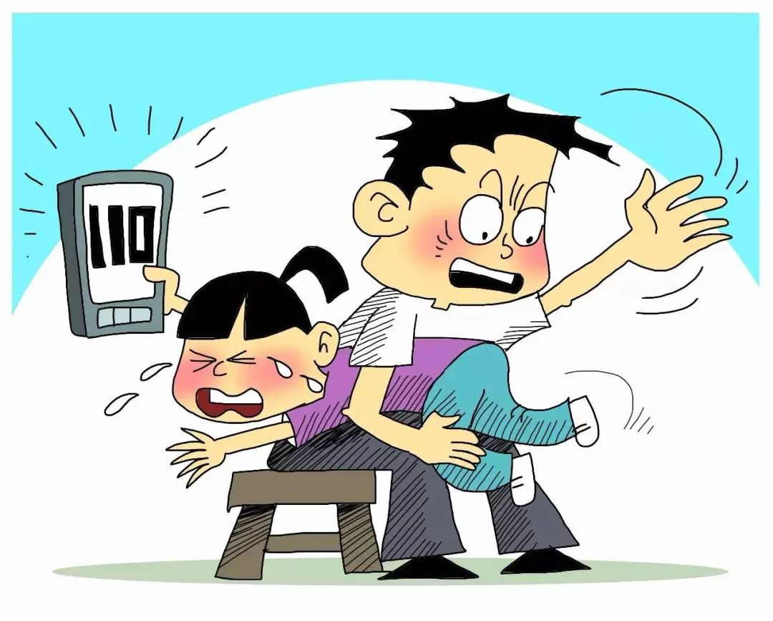
這三件事情會導致爆炸：
肢體碰觸
喋喋不休
情緒碰撞

Slide 35
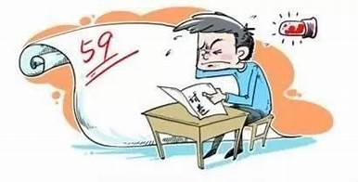
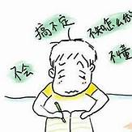
學習能力代表什麼？
學習 ＝ 智力

Slide 36
優勢的能力
（性向、擅長、興趣、形式）
學習 ＝
＋
學習的技巧
（策略、認知、型態、執行）

Slide 37
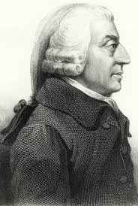
自利（self-interest）
我希望自己是值得愛的人
Adam Smith
亞當-史密斯
1723-1790

Slide 38

我訊息溝通法
情境：
小孩下課回來就開始玩手機。
你會怎麼做？
你＋建議＝攻擊／批評

Slide 39
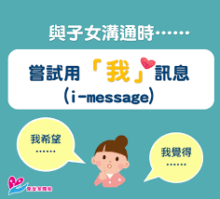
我訊息溝通法
狀況 （你看到什麼） | 我看到你從下課回來玩手機玩到現在。
感覺 （你的感受） | 我覺得有點擔心，也有點難過。
原因 （感受的理由） | 因為我擔心玩手機會影響到你睡覺的時間，影響到你的作息。

Slide 40
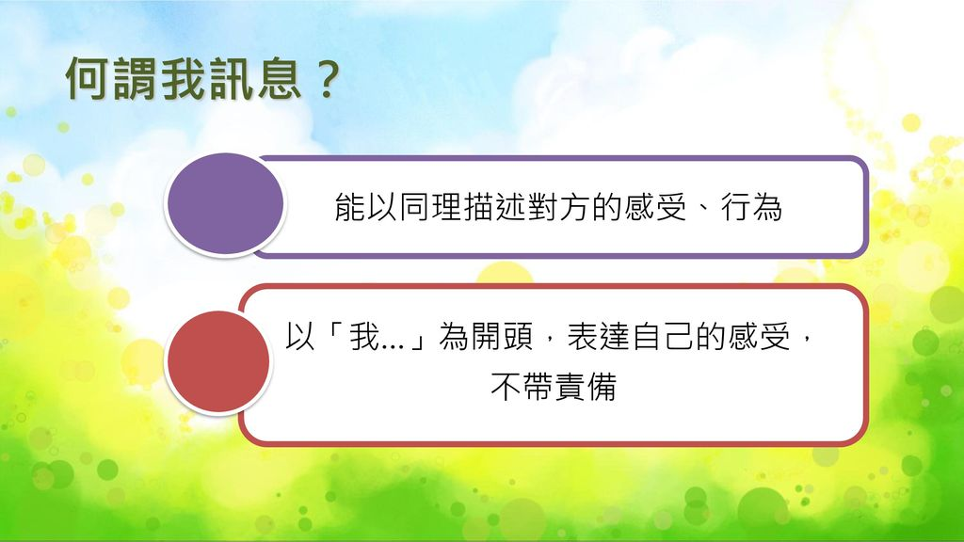

Slide 41
心理測驗

Slide 42


Slide 43


Slide 44


Slide 45
Ａ．直接前去敲門，詢問屋主走出森林的路
Ｂ．先在門外觀察一會兒，再敲門向屋主借用電話聯絡家人
Ｃ．返頭往回走，不求助

Slide 46
Ａ．直接前去敲門，詢問屋主走出森林的路
你是一個遇到急迫問題會想嘗試解決的人，不過有時候礙於某些客觀情況難以實現對於你由衷堅信且確定的事情。你有時會試著為自己做出適度的辯論與堅持，但也不會到固執的地步。
你自覺對關係是相對重視的，對朋友你能維持尚且滿意的品質。
Ｂ．先在門外觀察一會兒，再敲門向屋主借用電話聯絡家人
大部分的時候，你做事情算謹慎，不會太過躁進，不過有時候你在回顧自己處理事情時，會後悔自己還有地方應該可以做的更好。
關係對你來說是很重要的，有時候身邊親友或同事的反應會影響你的心情。
Ｃ．返頭往回走，不求助
對於不太有把握的情況，通常你會比較保守的面對，試圖避免失敗的結果。
關係對你來說，是有輕重的區別，面對不熟悉的人際場合，你的內心有時候會在意自己的表現是否得常。

Slide 47
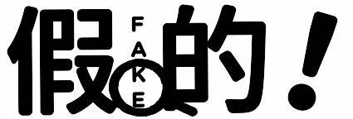
請你依據認同的程度，從0-5分評分
分數越高代表你認為這個描述越符合你對自己理解的狀態

Slide 48
巴南效應（Barnum effect）
美國心理學家
人們會對於他們認為是為自己量身訂做的一些人格描述給予高度的認同
人不那麼了解自己

Slide 49

假如以下的條件實現，實驗對象將會對於分析給予更高的準確評價：
實驗對象相信該分析只應用於他們身上（專屬）
實驗對象相信分析者的權威（權力）
分析主要集中在正面描述方面（正面）

Slide 50

１．很少像你這麼有創意
２．我教過很多學生
３．你可以的

Slide 51

如果你想造一艘船，不要找一批人來蒐集木材、指揮分配任務與工作。你應該做的是，勾起大家對於浩瀚大海的渴望。
If you want to build a ship, don't drum up people to collect wood and don't assign them tasks and work, but rather teach them to long for the endless immensity of the sea.

Slide 52

期待孩子們都能找到屬於自己的大海

